Slide 1
Дорогие и горячо любимые инвесторы

Slide 2
представляю вашему вниманию

Slide 3
web приложение «snowboard world tour»

Slide 4
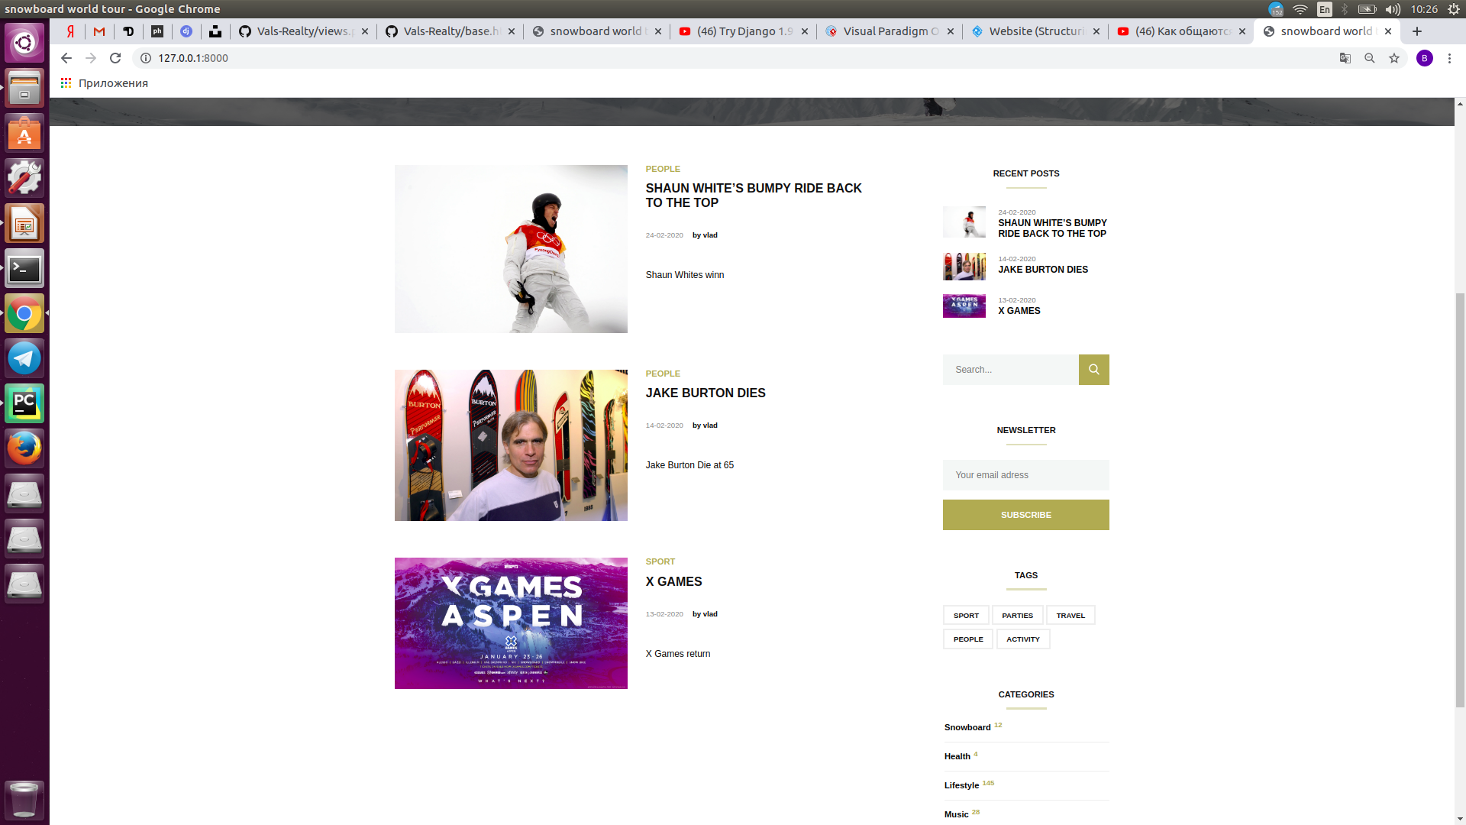
Войдя на главную страницу , вы сперва увидите самые свежие новости
Notes:
<номер>

Slide 5
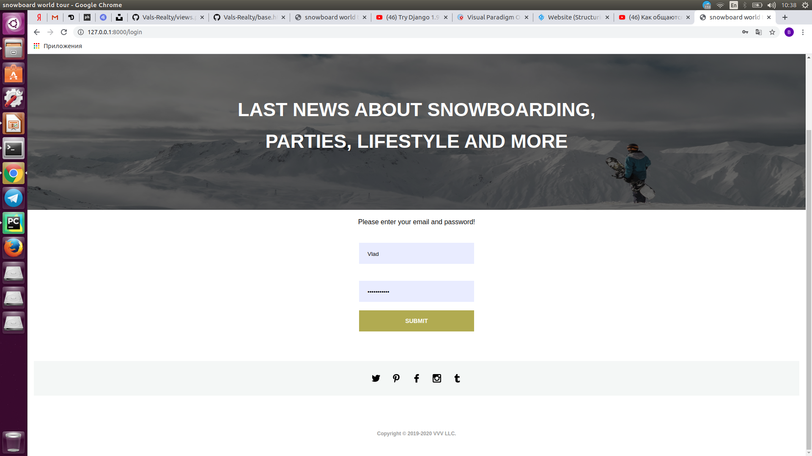
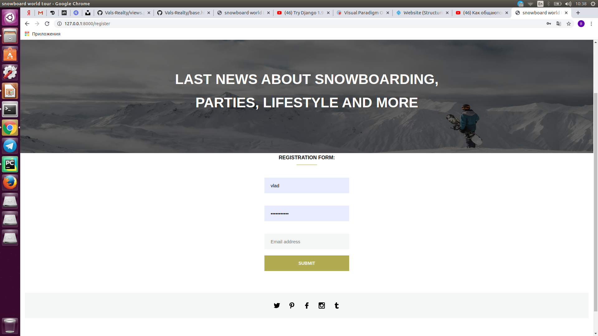
Также после того как вы зашли на сайт вы можете пройти регистрацию либо войти как существующий пользователь

Slide 6
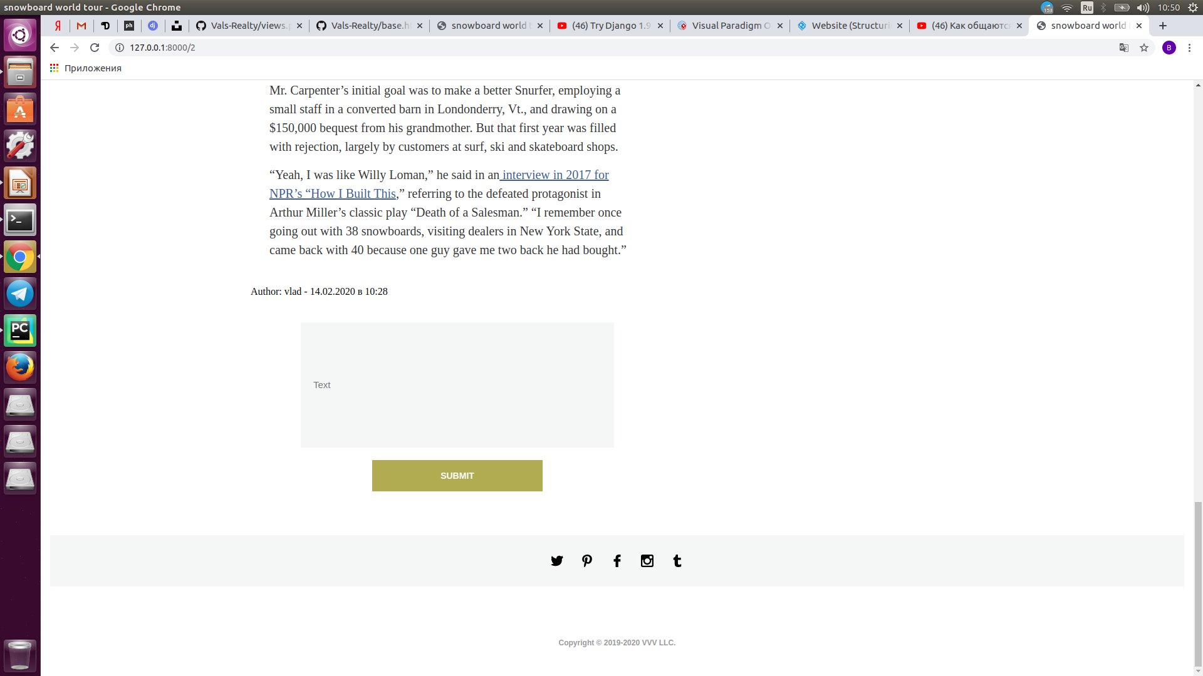
Также после прочтения статей Авторизованные пользователи могут оставить свои комментарии под записью

Slide 7
Также для большего понимания можете ознакомится с небольшим Use case

Slide 8
Спасибо за внимание

